Slide 1
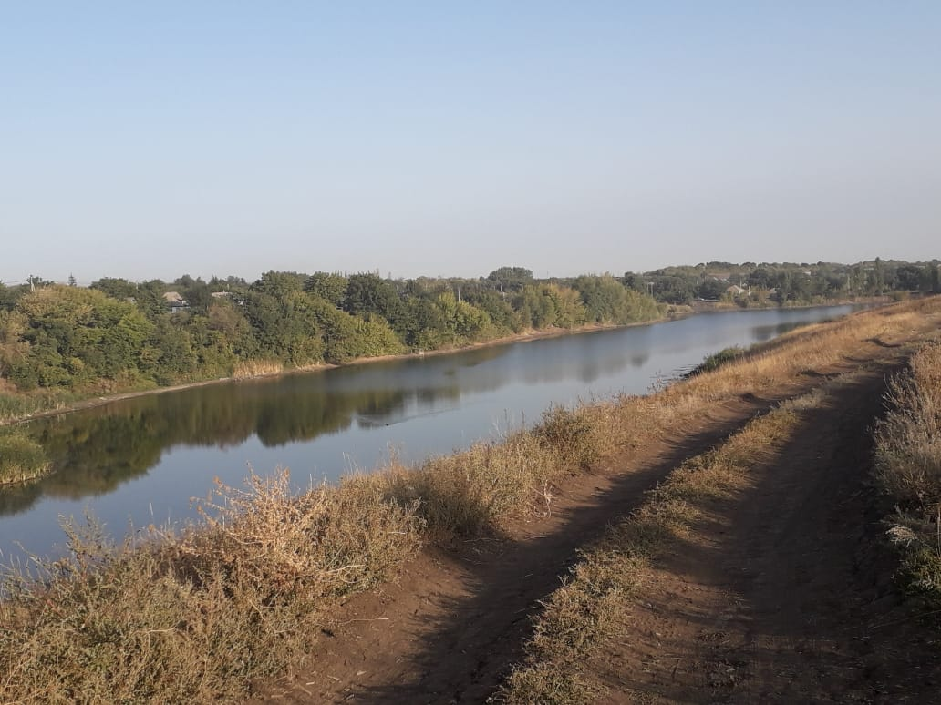
БЮДЖЕТ
На 2022 год
и плановый период
2023-2024 годов
Ковалевского сельского поселения Красносулинского района

Slide 5
Основа формирования бюджета Ковалевского сельского поселения на 2022 год и плановый период 2023 и 2024 годов:
Прогноз социально-экономического развития Ковалевского сельского поселения на 2022-2024 годы (Постановление Администрации Ковалевского сельского поселения Красносулинского района от 30.07.2021 № 64)
Основные направления бюджетной и налоговой политики Ковалевского сельского поселения на 2022-2024 годы (Постановление Администрации Ковалевского сельского поселения от 20.10.2020 №82
Муниципальные программы Ковалевского сельского поселения(проекты изменений в них)

Slide 6
Бюджет на 2022 год и на плановый период 2023 и 2024 годов направлен на решение следующих ключевых задач:
Основные приоритеты бюджетной политики:
наполняемость бюджета собственными доходами;
эффективное управление расходами;
Первоочередные задачи:
предсказуемость и устойчивость бюджетной системы
качественное и эффективное муниципальное управление
стабильность налоговых и неналоговых условий
инвестирование в человеческий капитал

Slide 7
Основные характеристики бюджета на 2022-2024 годы
Показатель | 2021 год(фактическое исполнение) | Ожидаемое исполнение бюджета на 2021 год | Решение
 |  |  | 2022 | 2023 | 2024
I. Доходы, всего: | 15042,4 | 10634,0 | 34115,2 | 42398,8 | 9104,5
из них:
налоговые и неналоговые доходы | 1810,0 | 2306,7 | 2549,8 | 2645,6 | 2748,1
безвозмездные поступления | 13232,4 | 8327,3 | 31565,4 | 39753,2 | 6356,4
II. Расходы, всего | 15223,0 | 10634,0 | 34115,2 | 42398,8 | 6356,4
III. Дефицит (-), профицит (+), | -180,5 | - | - | - | -

Slide 8
Основные параметры бюджета Ковалевского сельского поселения на 2022 год
Доходы бюджета: 34115,2
Налог на доходы физических лиц 639,3
Налоги на совокупный доход 10,6
Налог на имущество 1899,1
Безвозмездные поступления 31565,4
Иные доходы 0,8
Расходы бюджета 42398,8
Развитие транспортной системы 872,6
Национальная безопасность и правоохранительная деятельность 25,0
КУЛЬТУРА 25877,9
Жилищно-коммунальное хозяйство 1247,3
Национальная оборона 241,7
Иные расходы 2850,7

Slide 9
Основные параметры бюджета Ковалевского сельского поселения на 2023-2024 годы
2023 год
Доходы 42398,8 | Расходы 42398,8
Налог на доходы физических лиц 658,7 | Культура 37422,4
Налоги на совокупный доход 11.0 | Жилищно-коммунальное хозяйство 205,0
Налоги на имущество 1985,1 | Национальная оборона 249,3
Безвозмездные поступления 39753,2 | Национальная безопасность и правоохранительная деятельность 25,0
Иные доходы 0,8 | Иные расходы 4522,1
2024 год
Доходы 9104,5 | Расходы 8846,9
Налог на доходы физических лиц 681,8 | Культура 1929,7
Налоги на совокупный доход 11,4 | Жилищно-коммунальное хозяйство 1154,3
Налоги на имущество 2054,1 | Национальная оборона 0,0
Безвозмездные поступления 6356,4 | Национальная безопасность и правоохранительная деятельность 25,0
Иные доходы 0,8 | Иные расходы 5995,5

Slide 10
Динамика доходов бюджета поселения

Slide 12
Собственные доходы Ковалевского сельского поселения

Slide 13
Структура налоговых и неналоговых доходов бюджета Ковалевского сельского поселения

Slide 14
Динамика поступлений налога на доходы физических лиц в бюджет Ковалевского сельского поселения

Slide 15
Безвозмездные поступления*
Наименование | 2021 год (фактическое исполнение) | 2022 год (проект) | 2023 год (проект) | 2024 год (проект)
Безвозмездные поступления, всего | 13232,3 | 8787,2 | 6341,7 | 6098,8
Дотации на выравнивание бюджетной обеспеченности | 7193,8 | 7612,4 | 6089,9 | 6098,6
Субвенции бюджетам поселений на осуществление первичного воинского учета на территориях, где отсутствуют военные комиссариаты | 240,2 | 242,6 | 251,6 | 0,0
Субвенции бюджетам поселений на выполнение передаваемых полномочий субъектов Российской Федерации | 0,2 | 0,2 | 0,2 | 0,2
Иные межбюджетные трансферты | 5798,1 | 932,00 | 0,0 | 0,0
*Объем безвозмездных поступлений в бюджет поселения будет уточнен на основании проекта областного
бюджета для рассмотрения ко 2 чтению на 2022 год и на плановый период 2023 и 2024 годов

Slide 17
Расходы бюджета поселения
Расходы по разделам бюджетной классификации | 2021 год | 2021 год | 2022 год | 2023 год | 2024 год
 | (фактическое исполнение) | (ожидаемое исполнение) | Решение
Расходы всего | 15223,0 | 10634,00 | 34115,2 | 42398,8 | 9104,5
в том числе:
Общегосударственные вопросы | 5502,0 | 5384,50 | 5830,70 | 4477,10 | 5717,90
Национальная оборона | 240,2 | 240,2 | 241,7 | 249,3 | 257,6
Национальная безопасность и правоохранительная деятельность | 107,1 | 25,0 | 25,0 | 25,0 | 25,0
Национальная экономика | 1460,3 | 839,0 | 872,6 | - | -
Жилищно-коммунальное хозяйство | 2474,8 | 2089,6 | 1247,3 | 205,0 | 1154,3
Образование | 10,0 | 10,0 | 10,0 | 10,0 | 10,0
Культура, кинематография | 2035,7 | 2035,7 | 25877,9 | 37422,4 | 1929,7
Социальная политика | 3382,8 | 0,0 | - | - | -
Физическая культура и спорт | 10,0 | 10,0 | 10,0 | 10,0 | 10,0

Slide 18
Муниципальные программы Ковалевского сельского поселения в бюджете поселения
В соответствии с решением от 20 июля 2018 года № 59 «Об утверждении Положения о бюджетном процессе в муниципальном образовании «Ковалевское сельское поселение» проект бюджета составлен на основе муниципальных программ Ковалевского сельского поселения.
Всего на реализацию 8 муниципальных программ Ковалевского сельского поселения в 2022 году предусмотрено 11034,2 тыс. рублей, в 2023 году – 8487,1 тыс. рублей и в 2024 году – 8374,3 тыс. рублей. В программах на три предстоящих года сосредоточено 97,3, 94,4 и 94,6 процентов соответственно от всех расходов бюджета поселения.

Slide 19
Расходы бюджета поселения, формируемые в рамках муниципальных программ Ковалевского сельского поселения, и непрограммные расходы

Slide 20
Расходы на культуру

Slide 21
Расходы на жилищно-коммунальное хозяйство

Slide 22
Программная структура расходов бюджета поселения
Наименование муниципальной программы Ковалевского сельского поселения | 2021 год (первоначально утвержденный) | 2022 год | 2023 год | 2024 год
1. Управление муниципальными финансами | 4927,7 | 5745,5 | 4173,5 | 5161,3
2. Муниципальная политика | 84,0 | 65,0 | 65,0 | 84,0
3. Защита населения и территории от чрезвычайных ситуаций, обеспечение пожарной безопасности и безопасности людей на водных объектах | 35,0 | 35 | 35,0 | 35,0
4. Развитие транспортной системы | 839,0 | 872,6 | 0,0 | 0,0
5. Благоустройство территории и жилищно-коммунальное хозяйство | 2079,6 | 1237,3 | 195 | 1144,3
6. Развитие культуры | 2035,7 | 25877,9 | 37422,4 | 1929,7
7. Формирование современной городской среды | 10,0 | 10,0 | 10,0 | 10,0
8. Развитие физической культуры и спорта | 10,0 | 10,0 | 10,0 | 10,0

